Slide 1

Projekt novostavby bytového domu v podrobnosti dps
Vysoká škola technická a ekonomická
v Českých Budějovicích
Autor diplomové práce: Bc. Luboš Pokorný
Vedoucí diplomové práce: Ing. arch. Filip Landa
Oponent diplomové práce: Ing. Jana Hubálovská
Červen 2018

Slide 2
Obsah
Cíl práce
Výběr tématu
Umístění stavby
Údaje o stavbě
Konstrukční řešení
Vizualizace
Požárně bezpečnostní řešení
Technika prostředí staveb

Slide 3
Cíl práce
Vypracování architektonické studie bytového nebo polyfunkčního domu ve vybrané lokalitě.
Rozpracování do projektové dokumentace dle vyhlášky č. 499/2006 Sb. § 3 v částech D.1.1 až D.1.4 a v rozsahu vymezeném vedoucím práce: požárně bezpečnostní řešení a výkresy TZB ve schematické podrobnosti.

Slide 4
Výběr tématu
Zájem o dané téma
Rozvinutí projekčních schopností

Slide 5

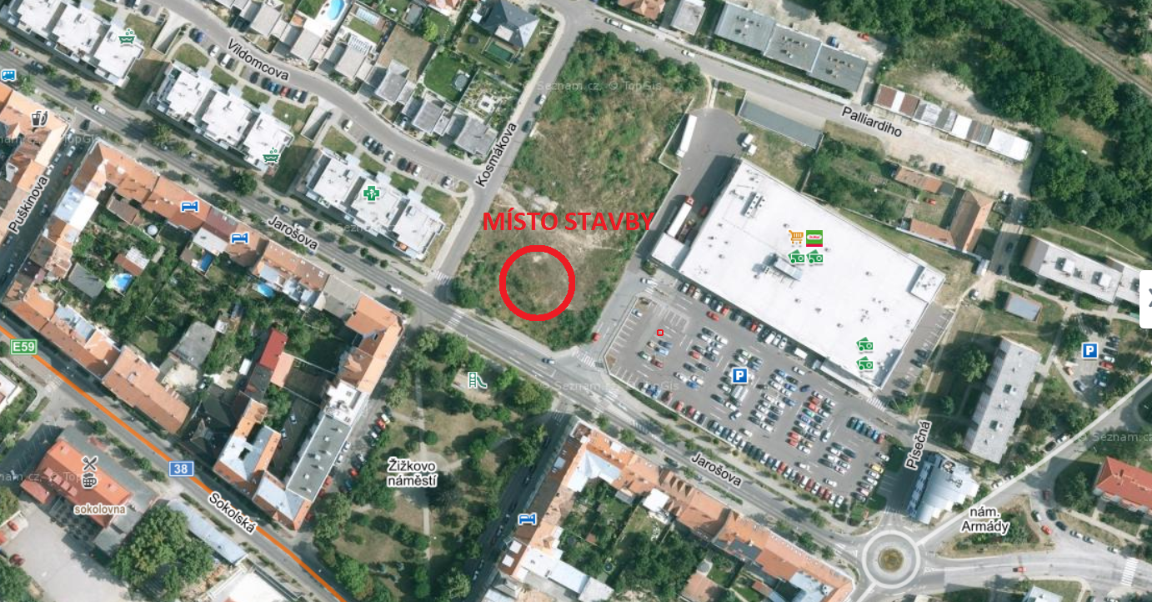
Umístění stavby
Zdroj: Google maps

Slide 6
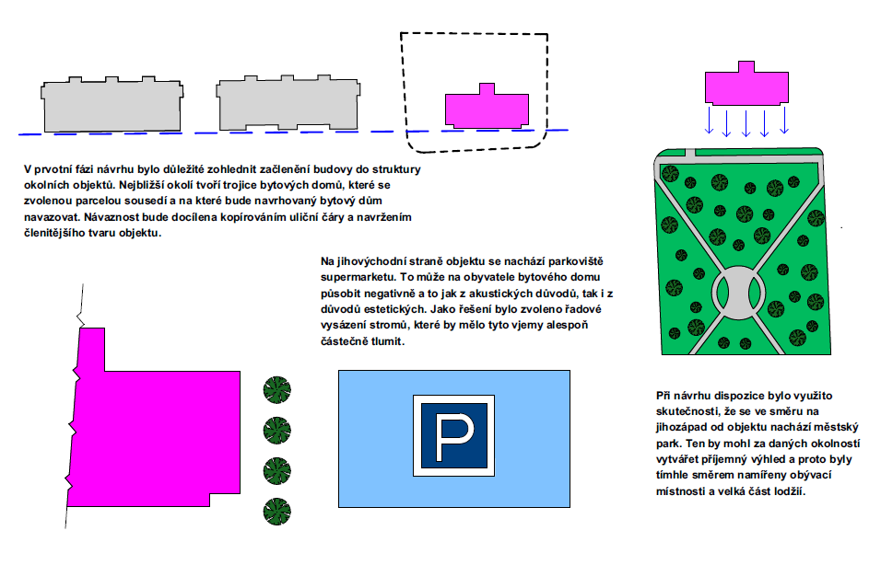
Východiska návrhu
Zdroj: vlastní

Slide 7
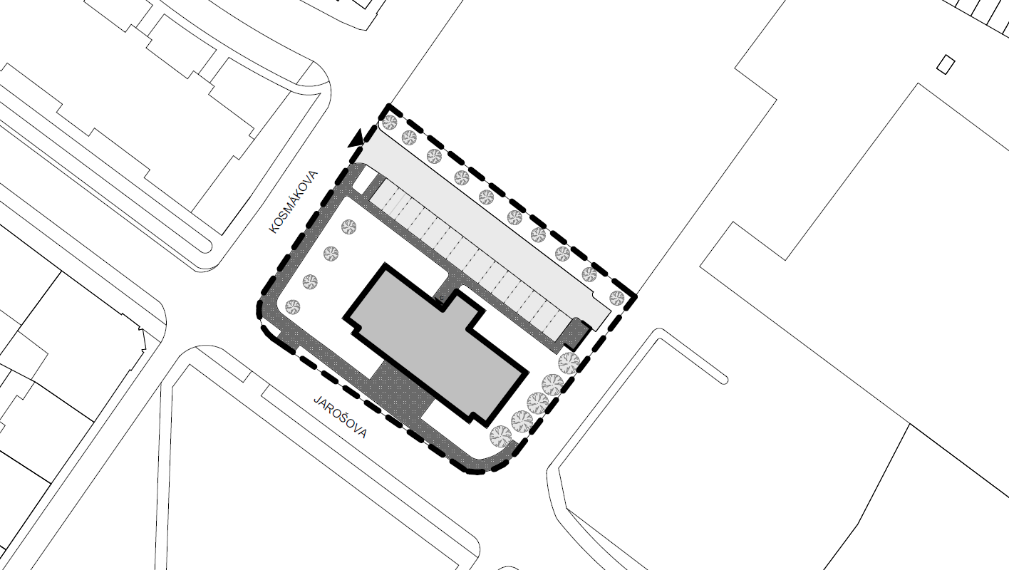
Osazení stavby
Zdroj: vlastní

Slide 8
Údaje o stavbě
Zastavěná plocha: 398 m²
Obestavěný prostor: 5312 m³
Zpevněné plochy: 867 m²
Výška objektu: 13,35 m
Počet podlaží: 4
Počet bytových jednotek: 10
Počet provozoven: 2
Počet uživatelů: 26

Slide 9
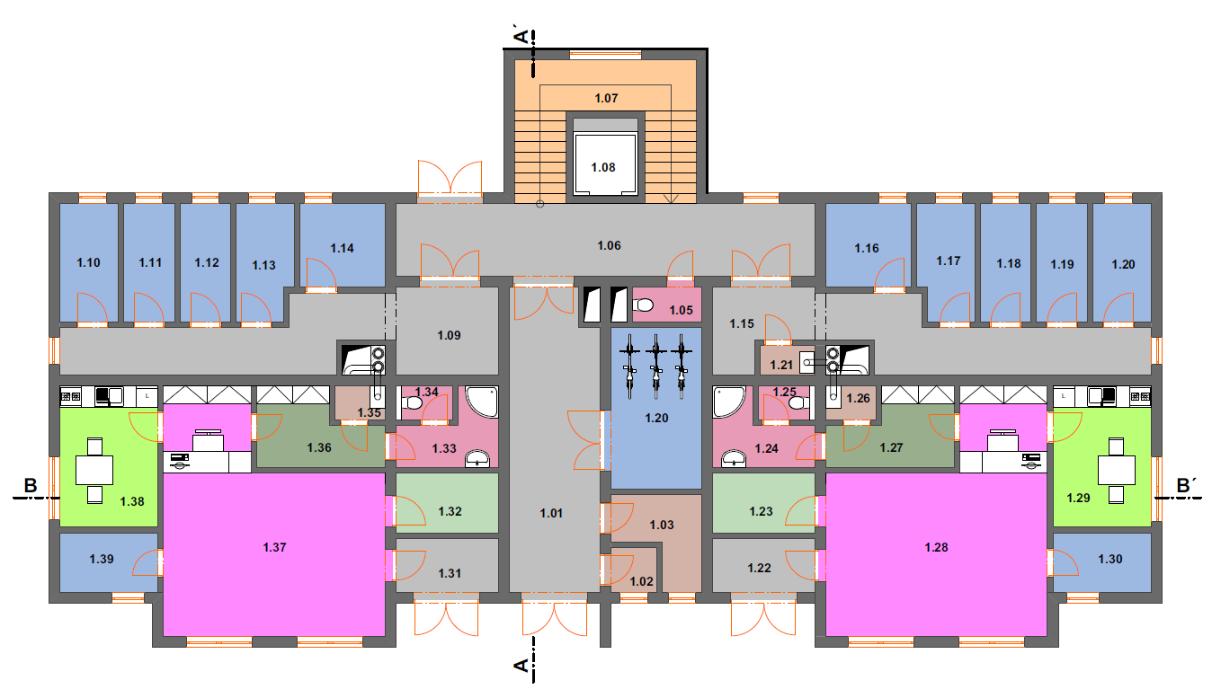
Dispozice 1.NP
Zdroj: vlastní

Slide 10
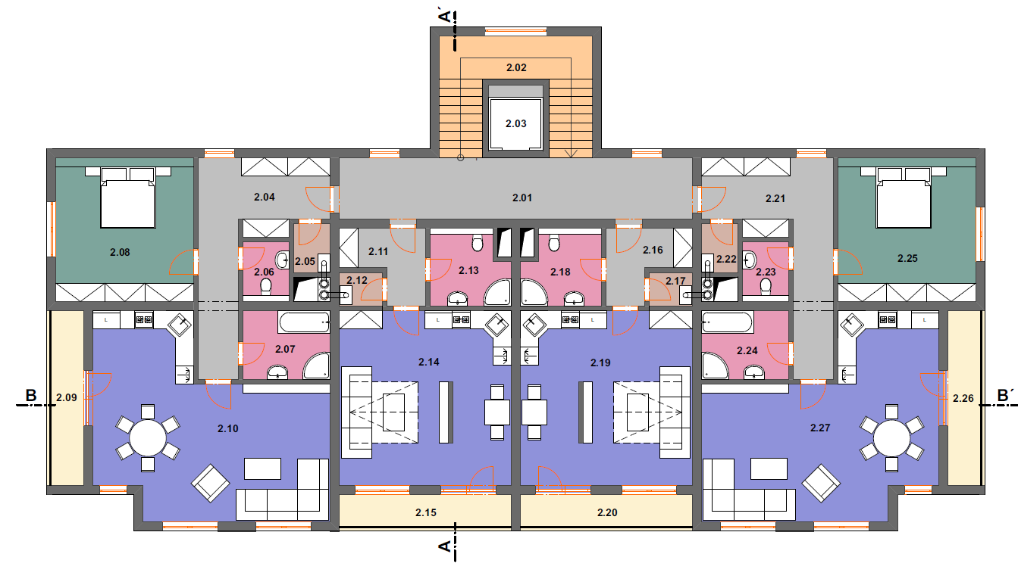
Dispozice 2.NP
Zdroj: vlastní

Slide 11
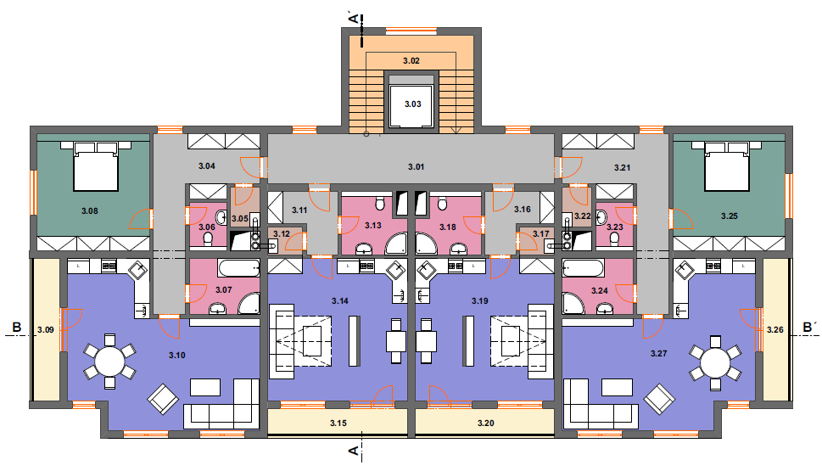
Dispozice 3.NP
Zdroj: vlastní

Slide 12
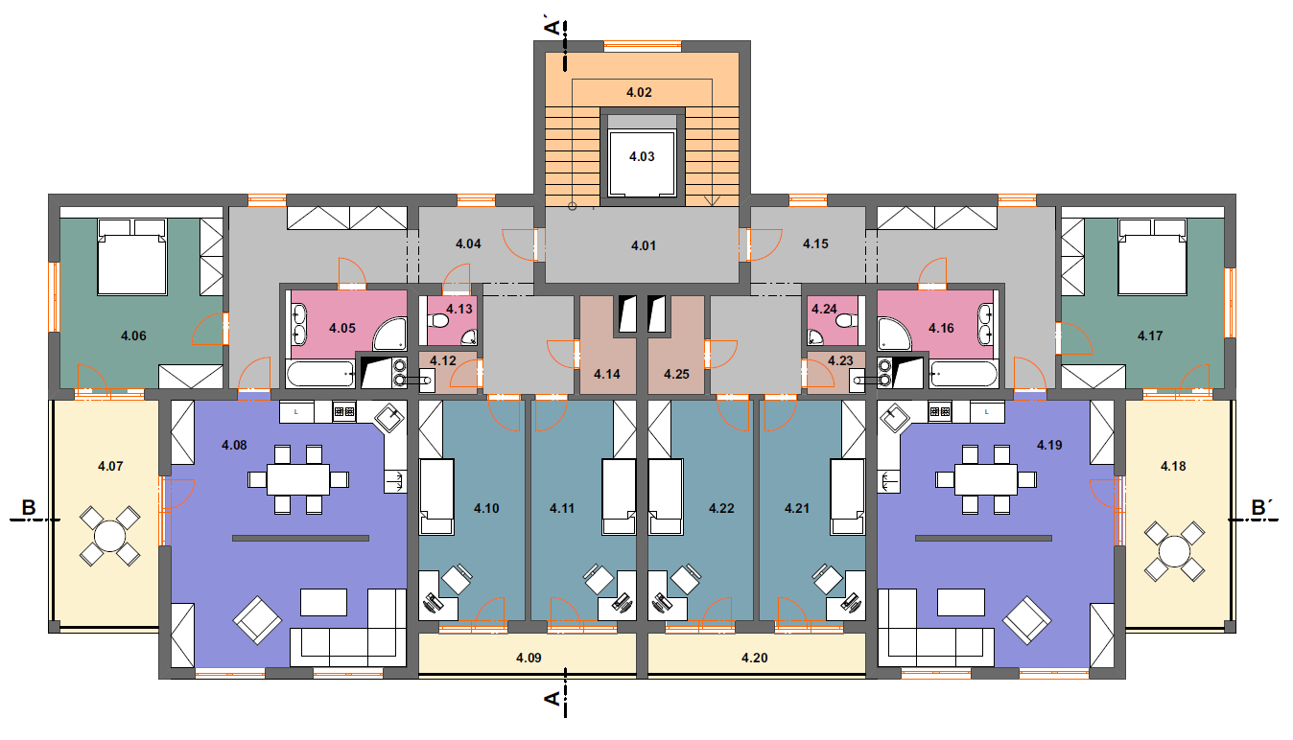
Dispozice 4.NP
Zdroj: vlastní

Slide 13
Konstrukční řešení
Základy:
  Prostý beton + ztracené bednění
Stěny:
  Obvodové zdivo POROTHERM 30 PROFI
  Vnitřní nosné zdivo POROTHERM 30 AKU SYM
  Příčky POROTHERM 14 PROFI
Vodorovné konstrukce:
  ŽB stropní desky FILIGRÁN
Schodiště:
  ŽB monolitické
Střecha:
  Jednoplášťová plochá se stabilizační vrstvou

Slide 14
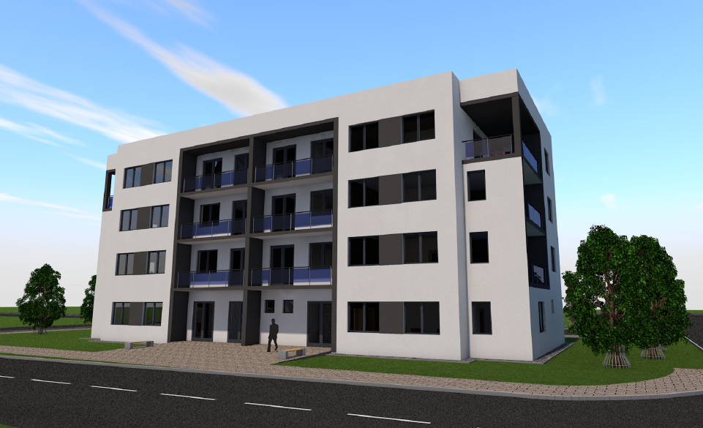
Vizualizace
Zdroj: vlastní

Slide 15
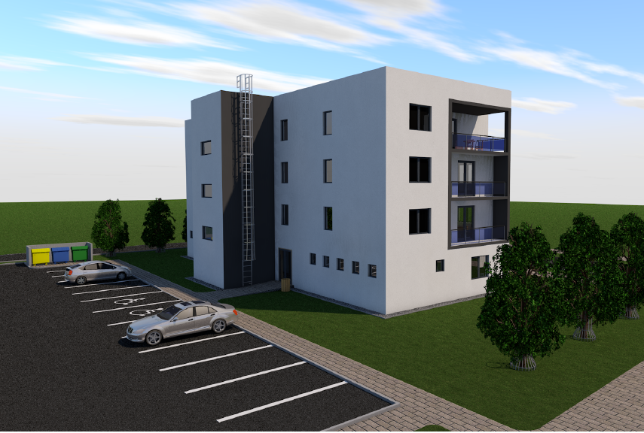
Vizualizace
Zdroj: vlastní

Slide 16
Požárně bezpečnostní řešení
Každá bytová jednotka, provozovna a šachta tvoří samostatný požární úsek
Chráněná úniková cesta – schodiště
Vybavení objektu:
  Vnější hydrant
  Hasicí přístroje
  Hadicový systém
  Autonomní detekce
  Nouzové osvětlení

Slide 17
Technika prostředí staveb
Vytápění plynovými kotli
  Radiátory
  Konvektory
  Podlahové vytápění

Slide 18
Shrnutí
Architektonická studie ✓
Architektonicko-stavební řešení ✓
Stavebně konstrukční řešení ✓
Požárně bezpečnostní řešení ✓
Technika prostředí staveb ✓
➢Cíl práce byl splněn.

Slide 19
Děkuji za pozornost.

